Slide 1

TravelFlow
Gallifrey

Slide 2
CÁC NỘI DUNG CHÍNH
01
02
03
VẤN ĐỀ
GIẢI PHÁP
TÍNH NĂNG
04
CÔNG NGHỆ
05
ĐỊNH HƯỚNG

Slide 3
01
VẤN ĐỀ

Slide 4
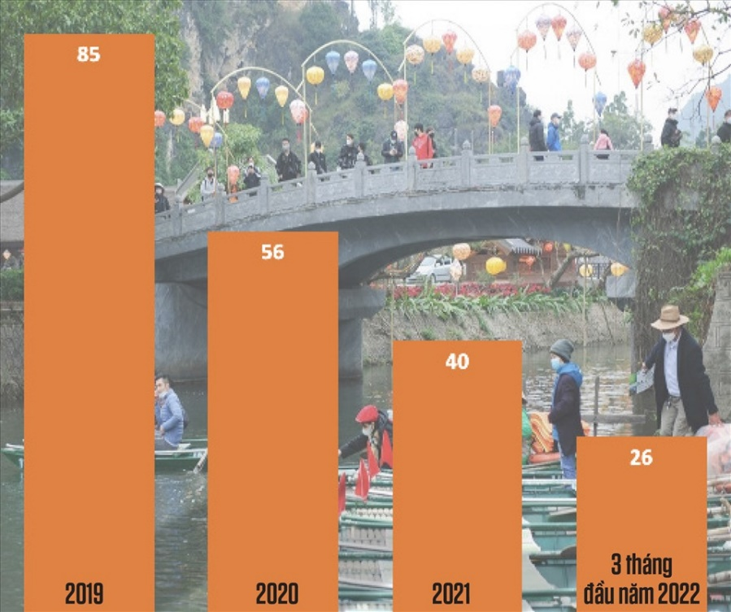
VẤN ĐỀ
Lượng khách du lịch nội địa qua các năm. Đơn vị tính: Triệu lượt

Slide 5
VẤN ĐỀ

Slide 6
VẤN ĐỀ

Slide 7
02
GIẢI PHÁP

Slide 8
GIẢI PHÁP
N
W
E
S
Điều phối dòng người đi du lịch.
Quảng cáo các địa điểm du lịch chưa được nhiều người biết đến.
Giúp người dùng dễ dàng theo dõi chuyến đi du lịch của mình.

Slide 9
03
TÍNH NĂNG

Slide 10
TÍNH NĂNG
Dự kiến người đến địa điểm: người dùng chọn thời gian, địa điểm mà mình dự định đến
👉Hệ thống sẽ cập nhật số lượng người dự định đến địa điểm đó.

Slide 11
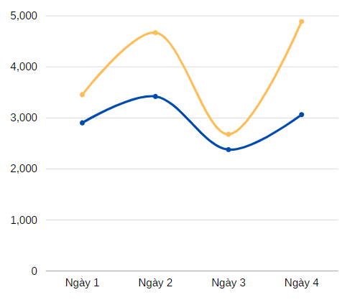
THỐNG KÊ DÒNG NGƯỜI TẠI 1 ĐỊA ĐIỂM
5000
sức chứa tối đa
số người dự định đến
số người ít nhất sẽ đến
Thống kê dòng người trong tuần

Slide 12
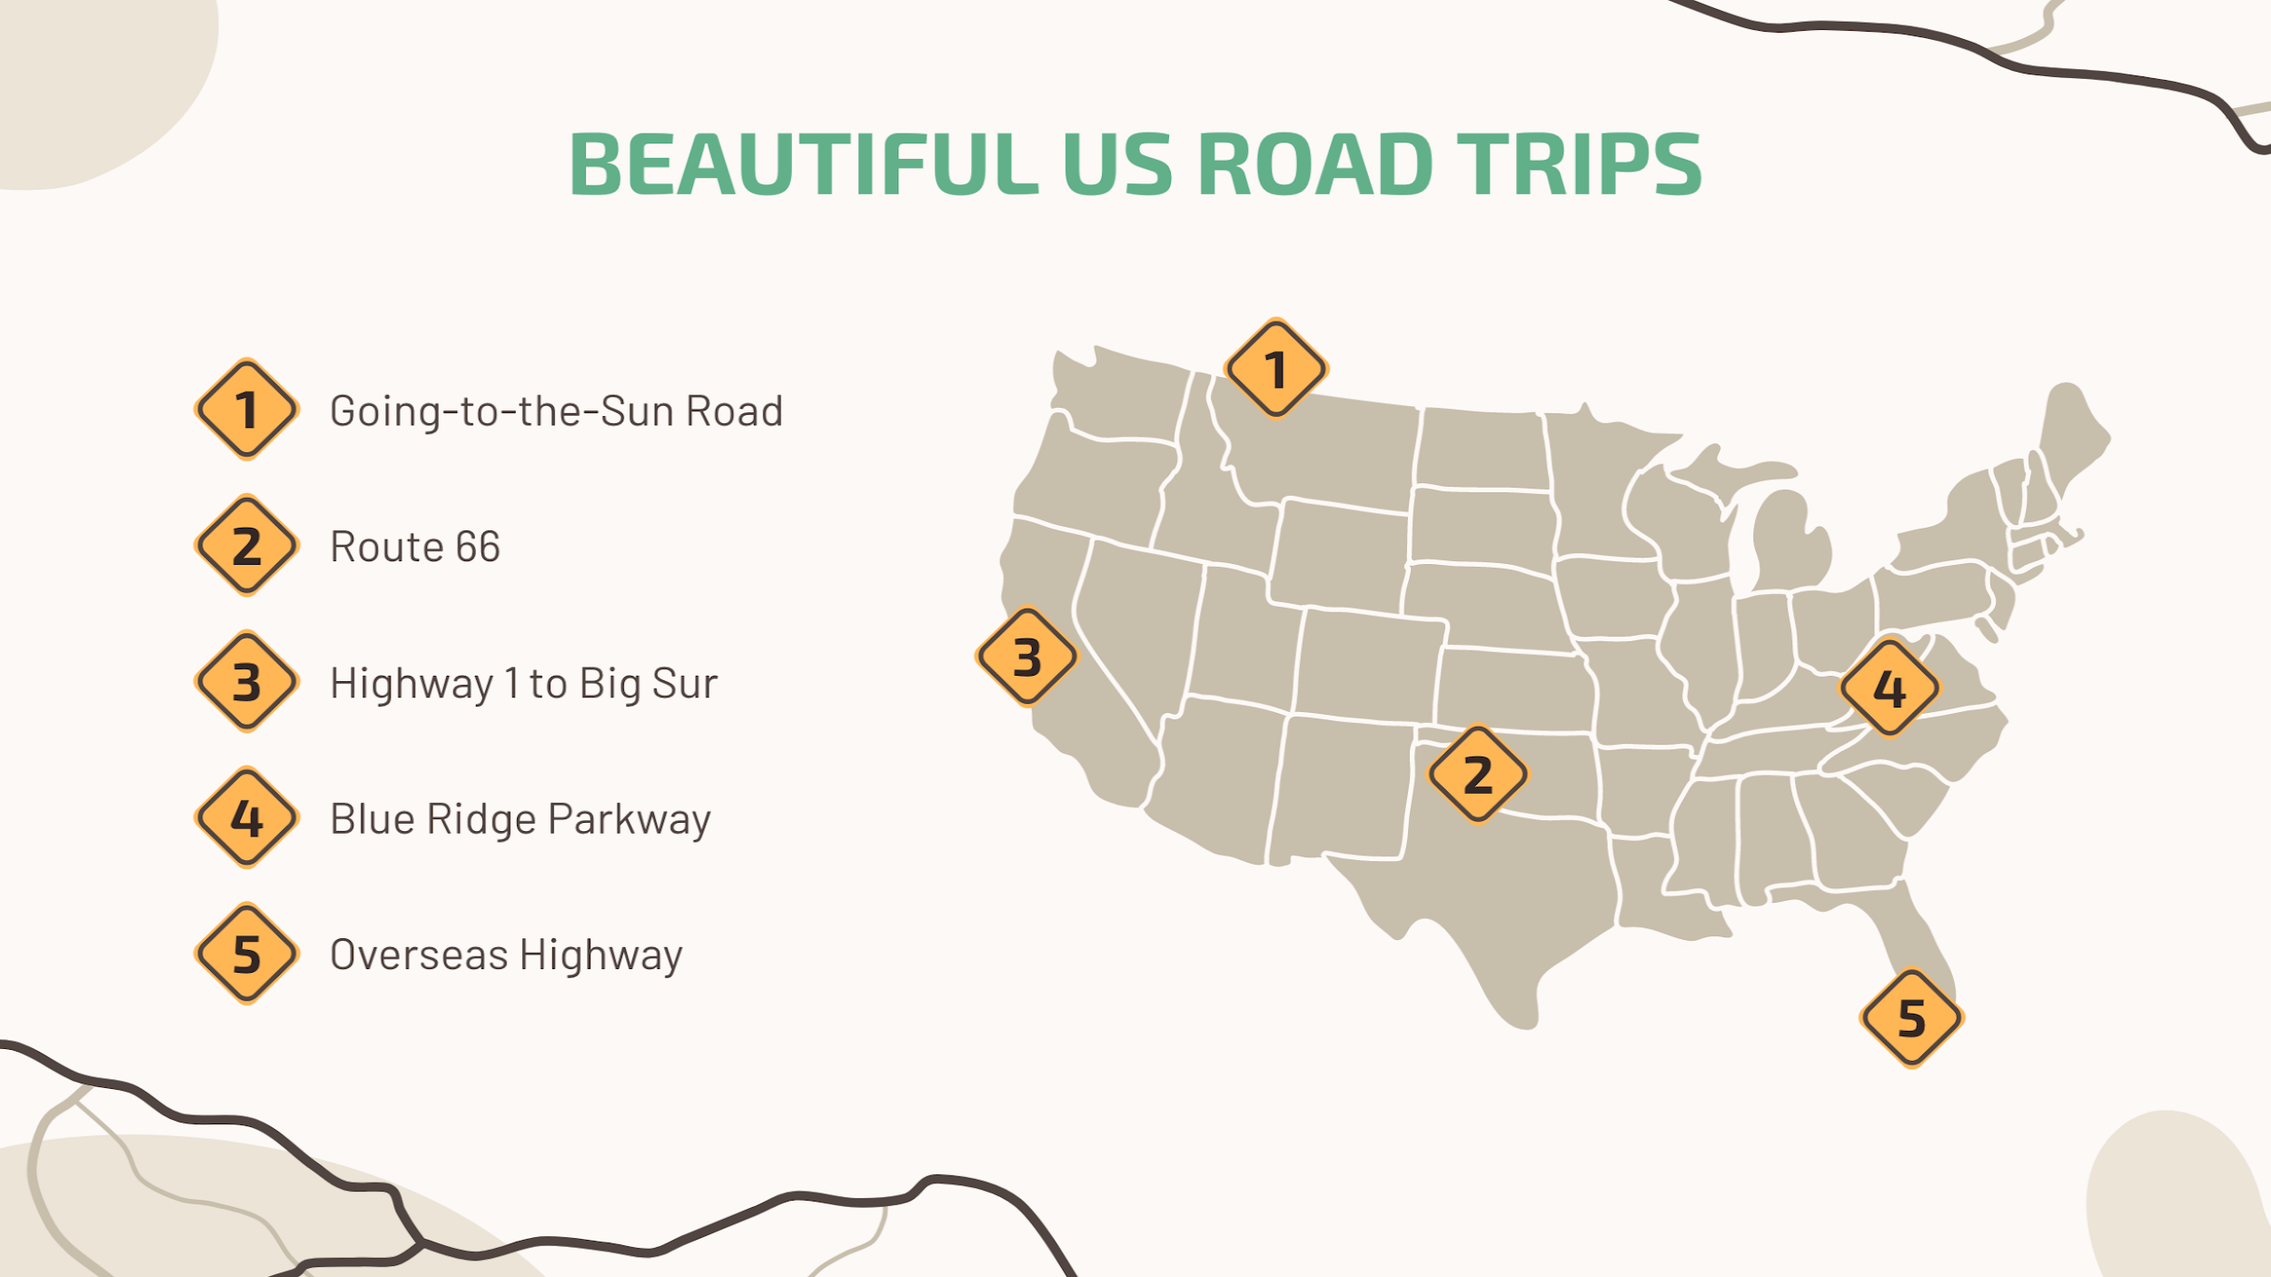
TÍNH NĂNG
Lên kế hoạch đi du lịch, chọn địa điểm cần đi và thời gian.
Hệ thống sẽ cảnh báo khi địa điểm đó có đông người đến.

Slide 13
CÁC ĐỊA ĐIỂM TRONG KẾ HOẠCH
1
1
2
3
3
4
2
4
5
5
Quá tải
Vườn bách thú Đà Lạt
Đạp vịt Hồ Than Thở
Coffee An Dương view hướng đồi
Ít người
Quá tải
Lẩu gà lá é Tao Ngộ
Bình thường
Ăn vặt Dương Dương
Ít người

Slide 14
MỘT SỐ TÍNH NĂNG PHỤ
Review địa điểm
Voucher / Coupon
Điểm uy tín
Địa điểm yêu thích
DESIGN THIS PLZ

Slide 15
04
CÔNG NGHỆ

Slide 16
CÔNG NGHỆ
NODEJS
BACKEND
NEXTJS
WEBSITE
REACT NATIVE
APP

Slide 17
05
ĐỊNH HƯỚNG

Slide 18
ĐỊNH HƯỚNG
Xây dựng hệ thống Recommender system
Xử lí big data khi app scale lớn
Xây dựng mạng xã hội travel
Connect với các app booking khác

Slide 19
THANKS FOR LISTENING

